Slide 1
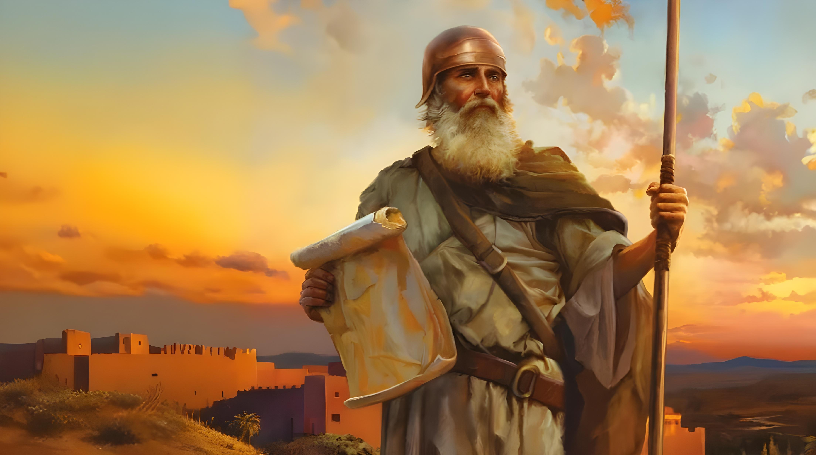

RECEPT NA ÚSPĚCH
Lekce 1od 28. září do 4. října 2025

Slide 2
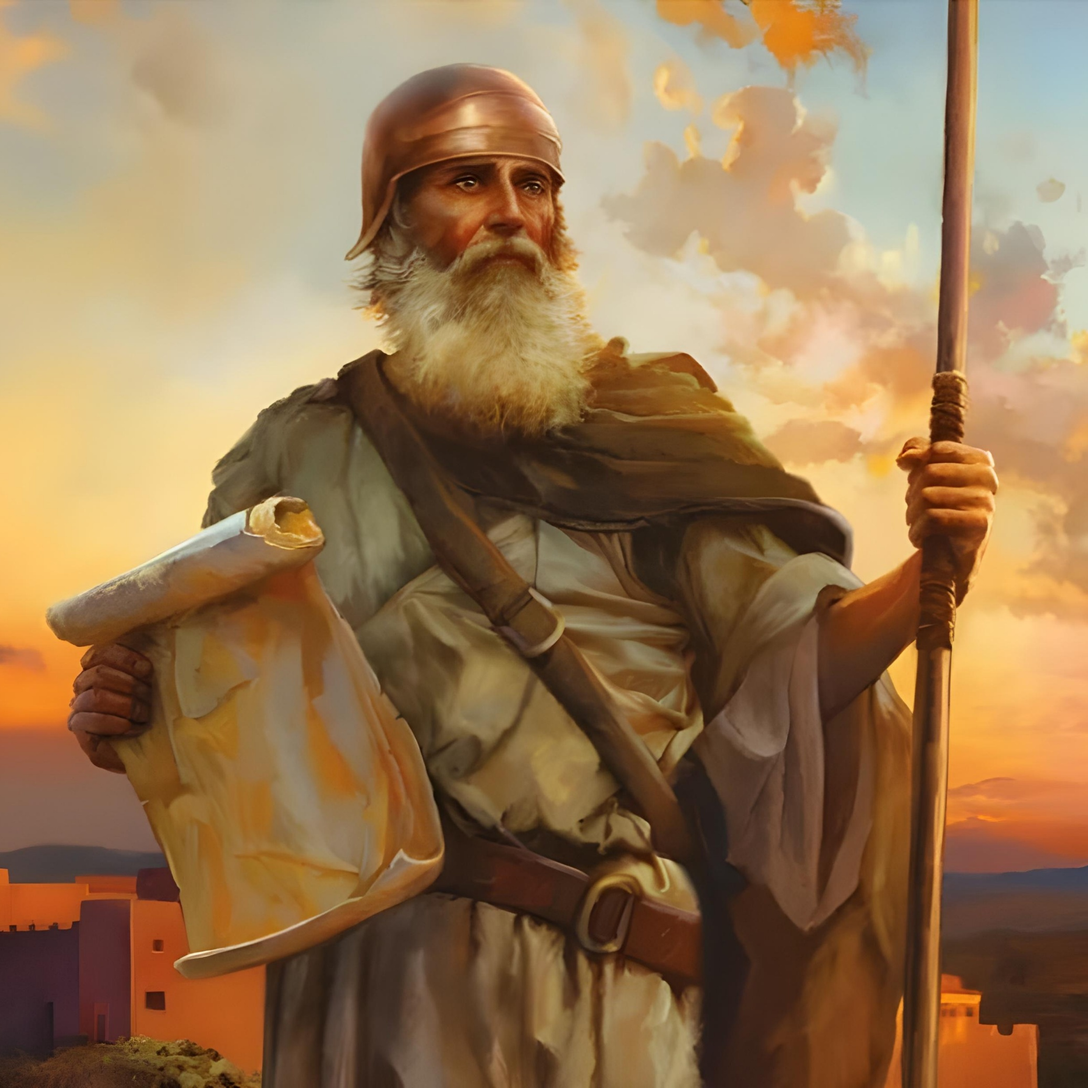
“Jen buď rozhodný a velmi udatný, bedlivě plň vše, co je v zákoně, který ti přikázal Mojžíš, můj služebník. Neodchyluj se od něho napravo ani nalevo; tak budeš jednat prozíravě všude, kam půjdeš” Jozue 1,7

Slide 3

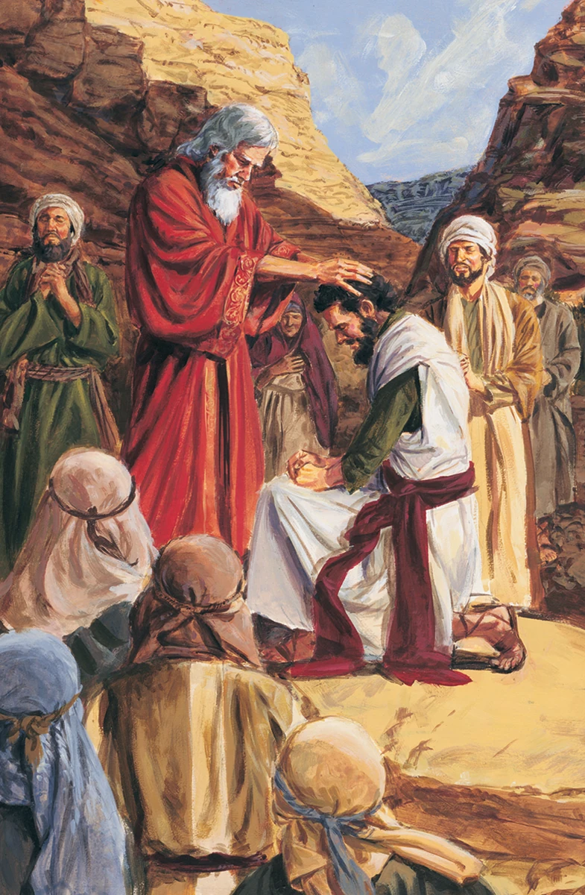
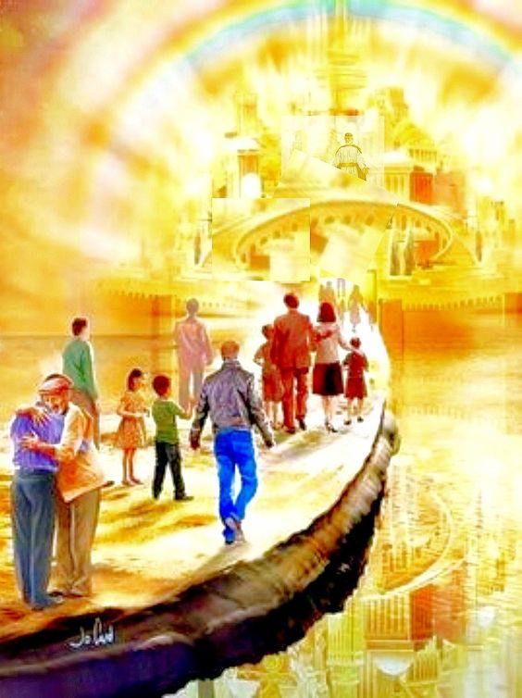







Po 40 letech putování povstala nová generace a nadešel čas dobýt zaslíbenou zemi. Mojžíš zemřel a Bůh si pro tento úkol vybral nového vůdce: Jozue.
Před zahájením dobývání jsou jak nový vůdce, tak nová generace povoláni k plné důvěře v Boha.
Zatímco současná generace (my) stojí na hranicích nebeského Kanaánu, Boží volání stále mocně zní: „Jen buď rozhodný a velmi udatný." (Jozue 1,7).
Úvod (Jozue 1,1-3):
  Mojžíš a Jozue.
  Struktura knihy.
Jozuovo poslání (Jozue 1,4-9):
  Dědici zaslíbení.
  Buď rozhodný!
  Bude tě provázet zdar.

Slide 4

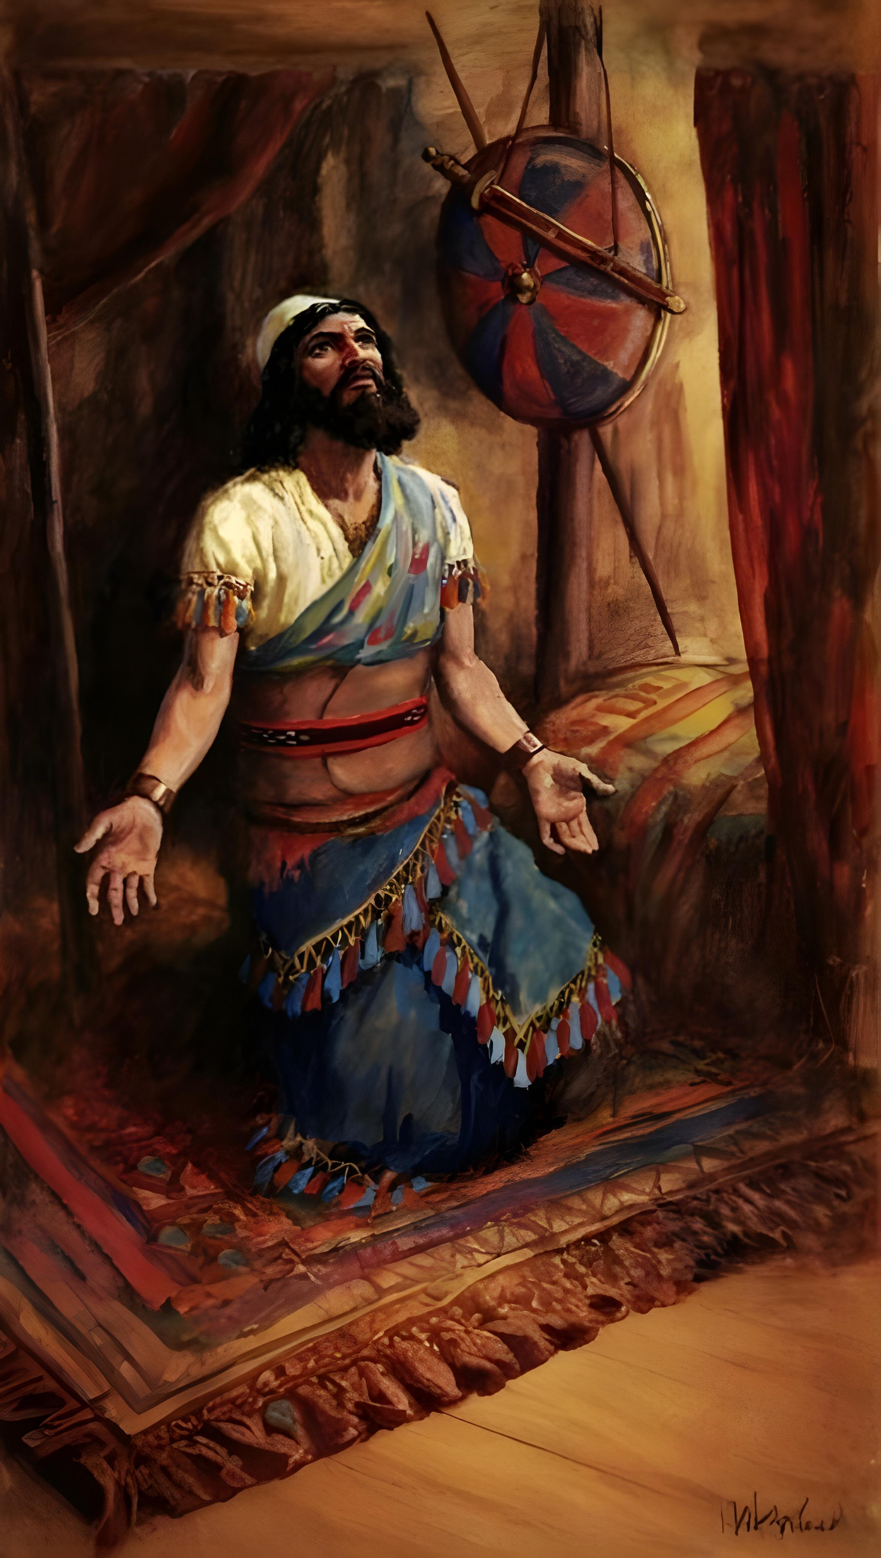
ÚVOD
(JOZUE 1,1-3)

Slide 5

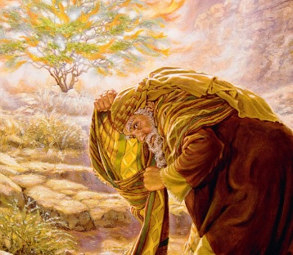
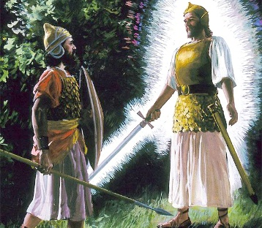
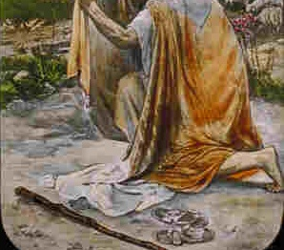
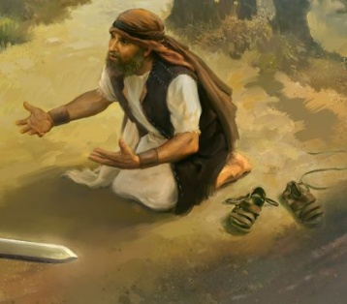
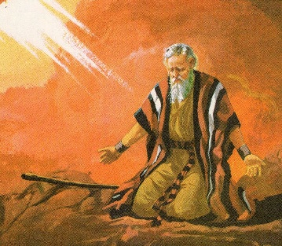
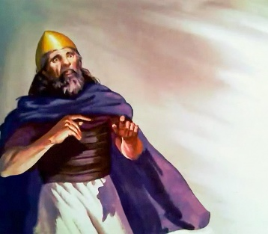
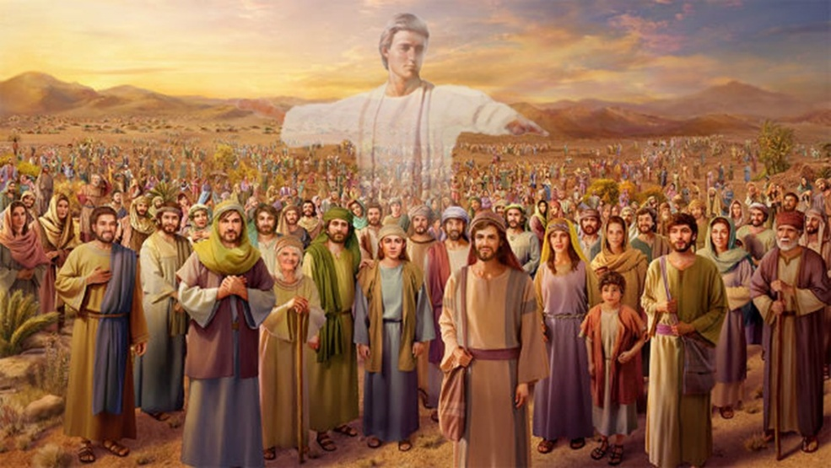
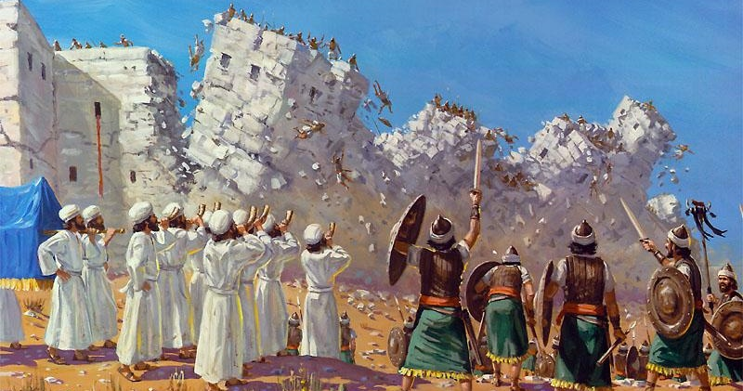
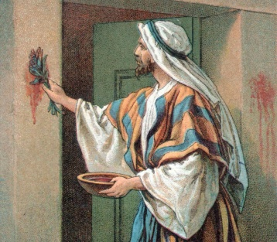
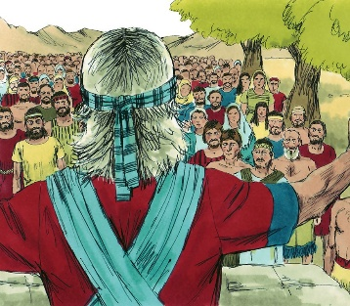
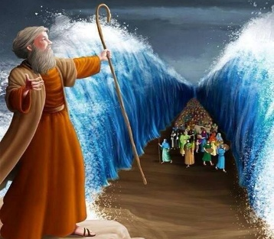
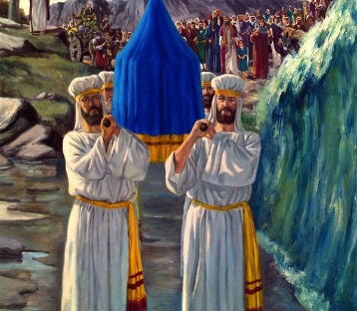
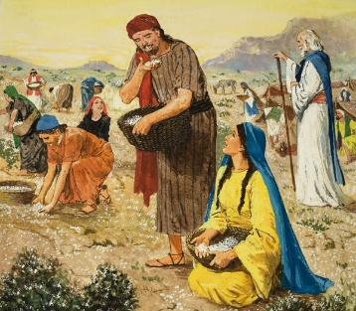
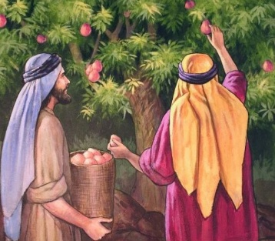
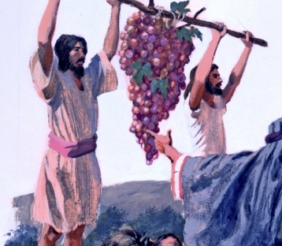
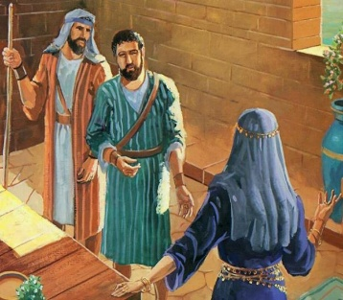
MOJŽÍŠ A JOZUE
Bůh se jim zjevil
(2. Mojžíšova 3,2-4; Jozue 5,13.14)
Byli požádáni, aby si zuli opánky
(2. Mojžíšova 3,5; Jozue 5,15)
Bůh jim slíbil, že bude s nimi
(2. Mojžíšova 3,12; Jozue 1,5)
Slavili Velikonoce
(2. Mojžíšova 12,21-23; Jozue 5,10)
Prošli vodou nasucho (2. Mojžíšova 14,21.22;
Jozue 3,14-17)
S prvním přišla mana, s druhým skončila (2. Mojžíšova 16,4.5.31; Jozue 5,11-12)
Vyslali zvědy, aby prozkoumali zemi
(4. Mojžíšova 13,1-3; Jozue 2,1)
“Po smrti Mojžíše, služebníka Hospodinova, řekl Hospodin Jozuovi, synu Núnovu, který Mojžíšovi přisluhoval” (Jozue 1,1)
V první kapitole knihy Jozue je Mojžíš zmíněn jedenáctkrát a jeho jméno se objevuje opakovaně v celé knize.
Mezi těmito dvěma vůdci existuje mnoho podobností:
Ačkoli první kapitola knihy Jozue zaznamenává přechod mezi dvěma velkými izraelskými vůdci, ani jeden z nich není skutečným protagonistou knihy. Nejdůležitější postavou je sám Bůh, jehož slovy kniha začíná a jehož vedení je dominantním tématem. Není pochyb o tom, kdo byl skutečným vůdcem Izraele.

Slide 6

“Uznávaným vůdcem Izraele byl nyní Jozue. Proslavil se hlavně jako válečník, jeho nadání a vlohy byly pro toto období dějin izraelského národa zvlášť cenné. Odvážný, rozhodný a vytrvalý, rázný, neúplatný, nesobecký ve své péči o ty, jež byli svěřeni jeho ochraně, prodchnutý živou vírou v Boha — takový byl ten, jehož Bůh vyvolil, aby vedl vojska Izraele při jejich vstupu do zaslíbené země. Pokud dleli na poušti, byl Jozue prvním rádcem Mojžíšovým a svým klidem, skromností a věrností, svou vytrvalostí, již osvědčil, i když ostatní kolísali, a svou rozhodností hájil pravdu i v nebezpečí dokázal, že je vhodným nástupcem Mojžíšovým, ještě než ho na toto místo povolal hlas Boží”
E. G. W. (Patriarchové a proroci strana 358)

Slide 7

STRUKTURA KNIHY
“Mojžíš, můj služebník zemřel. Nyní tedy vstaň a přejdi s veškerým tímto lidem přes tento Jordán do země, kterou dávám Izraelcům” (Jozue 1,2)
Kniha Jozue představuje splnění zaslíbení, která Bůh dal Izraeli, když je vyvedl z Egypta, totiž že jim předá Kanaán. Jak preambule (kapitola 1), tak samotná kniha jsou rozděleny do čtyř velkých částí:
PŘÍCHOD DO KANAÁNU
Jozue 1,1-9
Jozue 1,1-5,12
VLASTNÍ KANAÁN
Jozue 1,10.11
Jozue 5,13-12,24
ROZDĚLENÍ ZEMĚ
Jozue 1,12-15
Jozue 13,1-21,45
POSLUŠNOST ZÁKONA
Jozue 1,16-18
Jozue 22:1-24,33

Slide 8
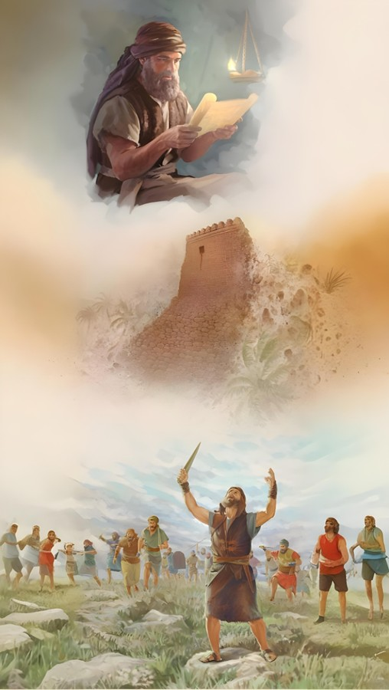
JOZUOVO POSLÁNÍ
(JOZUE 1,4-9)

Slide 9

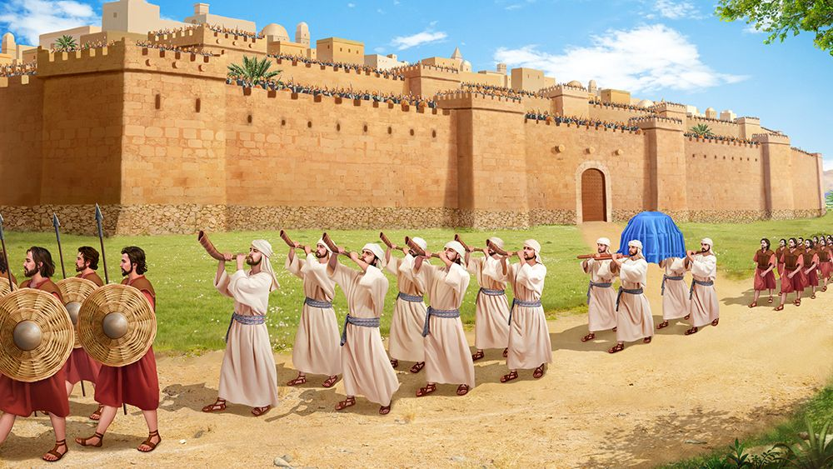
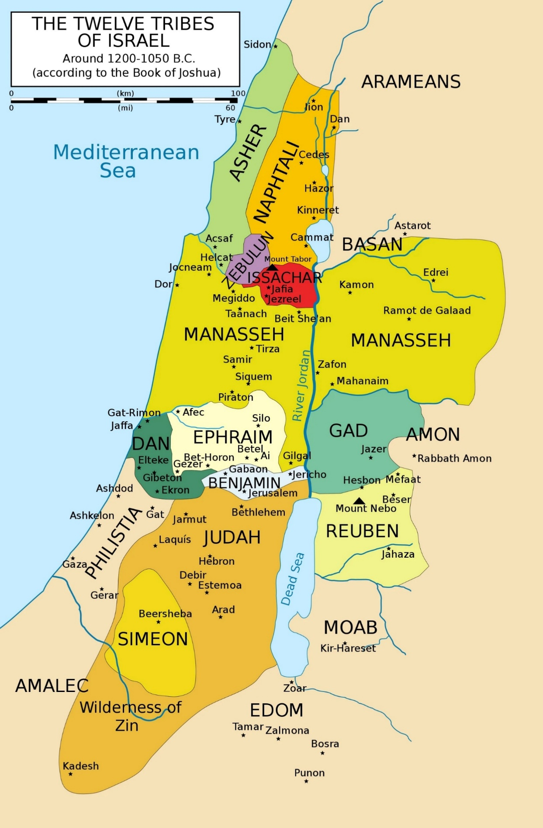
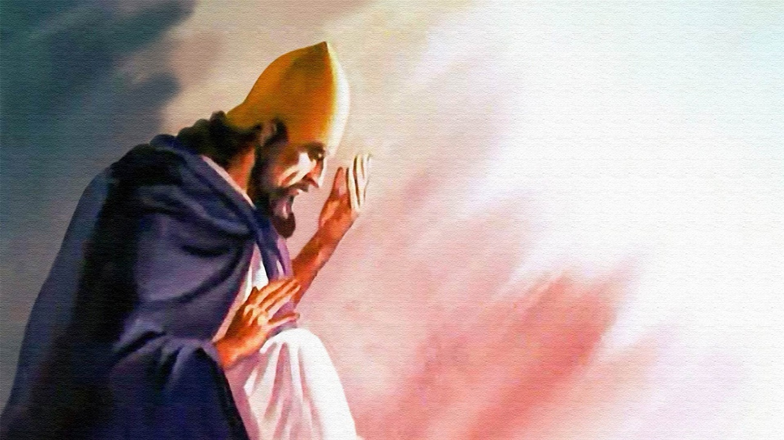
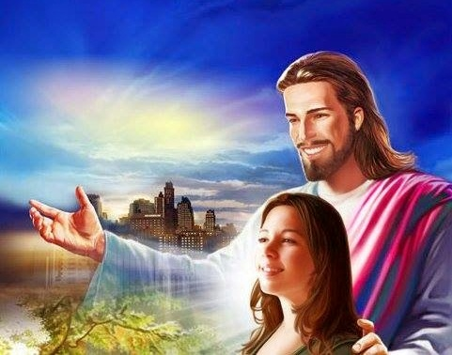
DĚDICI ZASLÍBENÍ
“Dal jsem vám každé místo, na které vaše noha šlápne, jak jsem přísahal Mojžíšovi” (Jozue 1,3)
V Jozue 1,3 se Bůh vyjadřuje v "prorocké přítomnosti". Mluví o Kana-ánu, jako by již byl dán Izraeli. To znamená, že Bůh jim dal plnou jistotu o úspěchu dobývání.
EUFRAT
Pak jim připomíná hranice, kterých dobytí dosáhne (Jozue 1,4): pás mezi řekou Jordán (východ) a Středozemním mořem (západ), od pouště (jih) po řeku Eufrat (sever).
STŘEDOZEMNÍ MOŘE
Pak se obrátí na Jozueho a ujistí ho, že pokud bude tvrdě pracovat a bude statečný, nikdo se mu nebude schopen postavit (Jozue 1,5.6).
JORDÁN
Vítězství však nespočívalo v Jozuově úsilí, ale v Boží přítomnosti. Ujistil ji, stejně jako ujišťuje každého z nás: "Budu s vámi" (Jozue 1,5; Matouš 28,20).
POUŠŤ

Slide 10

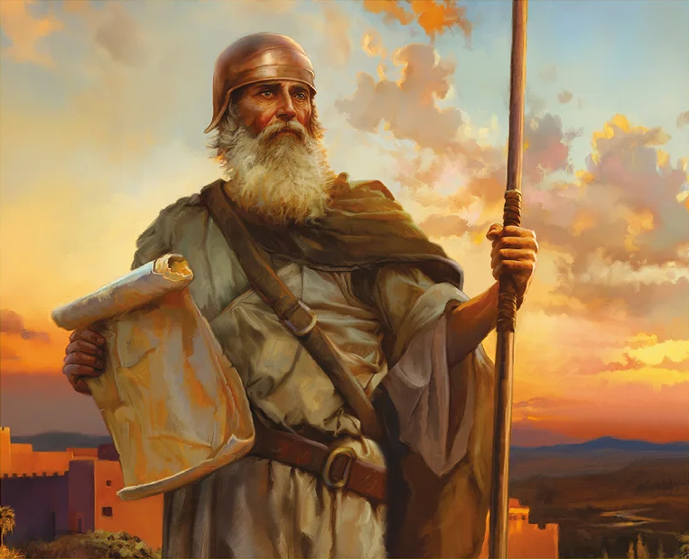
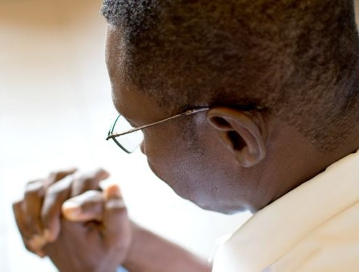
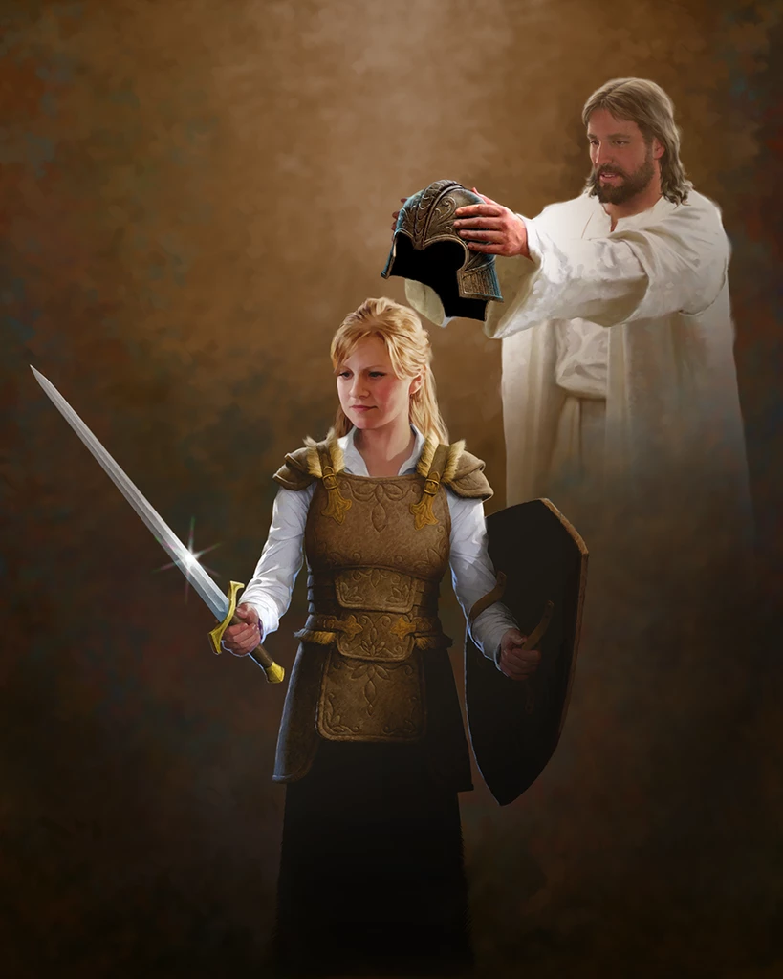
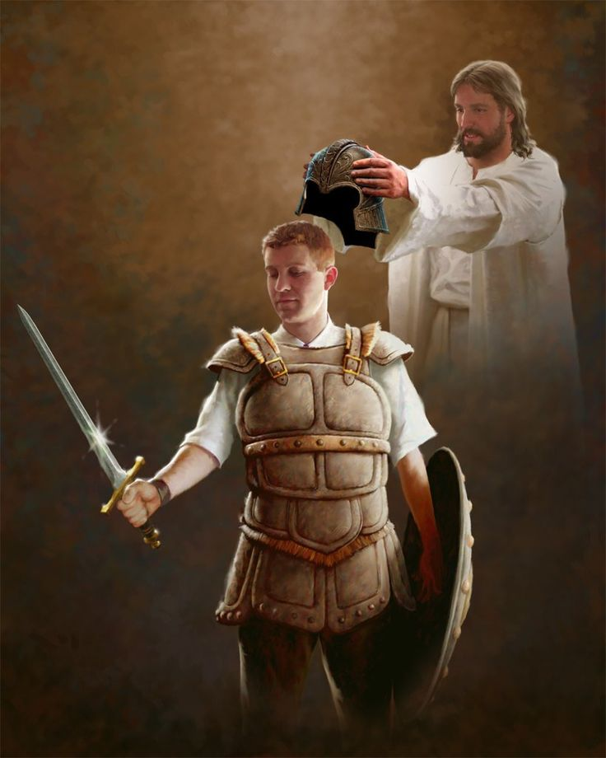
BUĎ ROZHODNÝ
“Nepřikázal jsem ti snad: Buď rozhodný a udatný, neměj strach a neděs se, neboť Hospodin, tvůj Bůh, bude s tebou všude, kam půjdeš?” (Jozue 1,9)
Než Bůh požádal Jozue o úsilí a odvahu v bitvě (Jozue 1,9), požádal ho o úsilí a odvahu poslouchat Zákon (Jozue 1,7).
Tak je tomu i dnes. Bůh nás žádá, abychom se snažili dodržovat Jeho Zákon (Zjevení 14,12). To vyžaduje z naší strany hodně odvahy.
On zaslibuje, že "bude s vámi, kamkoli půjdete„ (Jozue 1,9), a pomůže nám bojovat v bitvě, do které jsme zapojeni. Ne fyzickou bitvu, "ale proti mocnostem, …, proti nadzemským duchům zla„ (list Efezským 6,12). K tomu nám poskytl potřebné zbraně (list Efezským 6,13-17).
Klíčem k úspěchu je zcela důvěřovat Bohu. A abychom to mohli dělat, musíme se k němu vztahovat každý den (list Efezským 6,18).

Slide 11


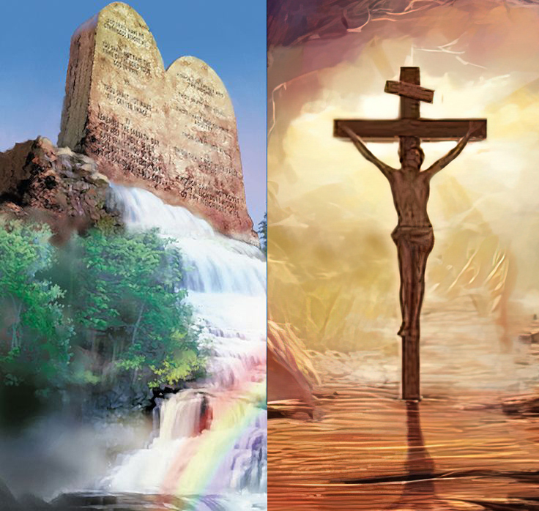
BUDE TĚ PROVÁZET ZDAR
“Kniha tohoto zákona ať se nevzdálí od tvých úst. Rozjímej nad ním ve dna v noci, abys mohl bedlivě plnit vše, co je v něm zapsáno. Potom tě bude na tvé cestě provázet zdar, potom budeš jednat prozíravě” (Jozue 1,8)
Úspěch z božského hlediska se neshoduje s úspěchem z lidského hlediska.
Pomíjivý úspěch v tomto světě může být dosažen porušením božských a lidských zákonů, ale skutečný a věčný úspěch nikoliv (Jozue 1,8).
Budeme úspěšní, pokud se budeme řídit zásadami a hodnotami vyjádřenými v Božím zákoně. Ale není to právě – není spasení ze skutků?
V žádném případě. Víra a Zákon se vzájemně nevylučují, ale vzájemně se doplňují (list Římanům 3,31). Když mluvíme o Zákoně, mluvíme o tom, jak máme žít, ne o způsobu, jakým jsme spaseni. Náš vztah s Bohem se projevuje v naší poslušnosti Jeho vůli.

Slide 12

“Křesťan má v Hospodinu vždy silného pomocníka. Nevíme možná, jakým způsobem nám Hospodin pomáhá, ale víme, že nikdy nezklame ty, kteří mu důvěřují. Kdyby si křesťané uvědomili, jak často je Hospodin vede tak, aby na nich nepřítel nedokonal svůj záměr, pak by netápali a nenaříkali. Jejich víra by zakotvila v Bohu a žádná zkouška by jimi nemohla pohnout. Uznali by Boha za svou moudrost a sílu a Bůh by mohl vykonat, co chce skrze ně vykonat.”
(E. G. W.: Proroci a králové strana 379)

